Slide 1
РАЗРАБОТКА И ИССЛЕДОВАНИЕ ЭФФЕКТИВНЫХ МЕТОДОВ УПАКОВКИ
Федеральное государственное автономное образовательное учреждение высшего образования
«Московский физико-технический институт (национальный исследовательский университет)»
Физтех-школа Прикладной Математики и Информатики
Кафедра системного программирования
(бакалаврская работа)
Выполнил:
Ахтямов Дамир Рамилевич
группа 775
Научный руководитель:
Семенов Виталий Адольфович,
д-р физ.-мат. наук, проф.
Москва 2021

Slide 2
Введение
Задача
Актуальность
Цели работы

Slide 3

Задача
Задача имеет название 2SPP (two-dimensional strip-packing problem).
Задача заключается в упаковке множества прямоугольников $P$, с известными для каждого шириной $w_{i}$ и высотой $h_{i}$, в полубесконечную полосу ширины $W$, неограниченной сверху.
Необходимо минимизировать высоту использованной полосы $H$.
Задача NP-трудна, практическое применение находят лишь приближённые алгоритмы.

Slide 4
Актуальность
Задача актуальна в промышленности и проектном планировании
Раскрой материала: разрезать полосу материала на объекты нужных размеров, потратив наименьшую часть полосы. Не использованные остатки считаются отходами.
Упаковка товаров: упаковать коробки, заняв наименее возможное пространство.
Проектное планирование. Проект состоит из множества работ. Каждый прямоугольник считается работой, использующей фиксированное количество возобновляемого ресурса. Ширина полосы – количество доступного ресурса, ширины объектов – использование ресурса работами, высота – затрачиваемое время на выполнение работы. Минимизировать общее время реализации проекта

Slide 5
Цели работы
Реализовать алгоритмы редукции, нижних границ и эвристической упаковки.
Исследование и сравнение эвристического и метаэвристического подходов.
Приближённые алгоритмы подразделяются на эвристические и метаэвристические.
Эвристические алгоритмы разрабатывают отдельно для каждой задачи.
Метаэвристические – шаблон для создания алгоритмов обширного спектра задач.
Примеры эвристик: Next-Fit, First-Fit, Priority Best-Fit, Normal Pattern Shifting
Примеры метаэвристик: генетический алгоритм, муравьиный алгоритм, алгоритм имитации отжига
Для сравнения выбраны по одному алгоритму из каждого семейства: Priority Best-Fit и алгоритм имитации отжига.

Slide 6
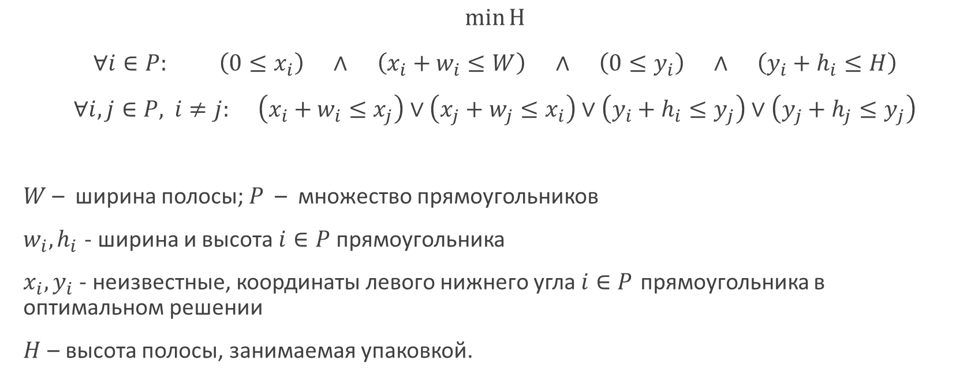
Формулировка задачи 2SP
$\min{H}$
$∀i∈P: \left(0≤x_{i}\right) ∧ \left(x_{i}+w_{i}≤W\right) ∧ \left(0≤y_{i}\right) ∧ \left(y_{i}+h_{i}≤H\right)$
$∀i,j∈P, i≠j: \left(x_{i}+w_{i}≤x_{j}\right)∨\left(x_{j}+w_{j}≤x_{i}\right)∨\left(y_{i}+h_{i}≤y_{j}\right)∨\left(y_{j}+h_{j}≤y_{j}\right)$
$W$ – ширина полосы; $P$ – множество прямоугольников
$w_{i}, h_{i}$ - ширина и высота $i∈P$ прямоугольника
$x_{i}, y_{i}$ - неизвестные, координаты левого нижнего угла $i∈P$ прямоугольника в оптимальном решении
$H$ – высота полосы, занимаемая упаковкой.

Slide 7
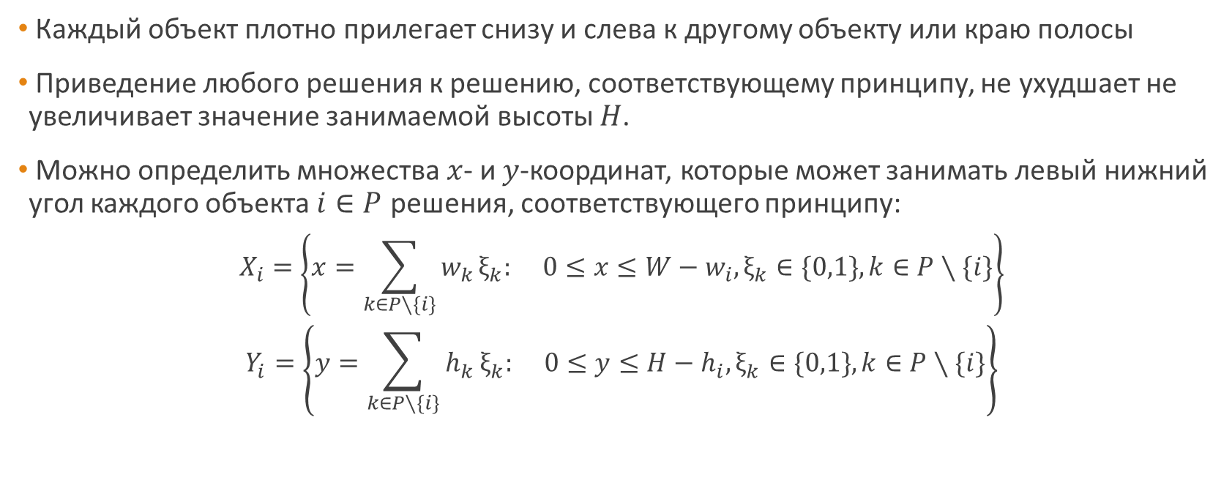
Принцип нормальных паттернов
Каждый объект плотно прилегает снизу и слева к другому объекту или краю полосы
Приведение любого решения к решению, соответствующему принципу, не ухудшает не увеличивает значение занимаемой высоты $H$.
Можно определить множества $x$- и $y$-координат, которые может занимать левый нижний угол каждого объекта $i∈P$ решения, соответствующего принципу:
$$X_{i}=\left\{x=\sum_{k∈P∖\{i\}}{w_{k}}ξ_{k}: 0≤x≤W−w_{i},ξ_{k}∈\{0,1\},k∈P∖\{i\}\right\}$$
$$Y_{i}=\left\{y=\sum_{k∈P∖\{i\}}{h_{k}}ξ_{k}: 0≤y≤H−h_{i},ξ_{k}∈\{0,1\},k∈P∖\{i\}\right\}$$

Slide 8
Редукция
Изменение (уменьшение) ширины полосы
Изменение (увеличение) ширин объектов
Фиксация некоторых объектов в решении

Slide 9
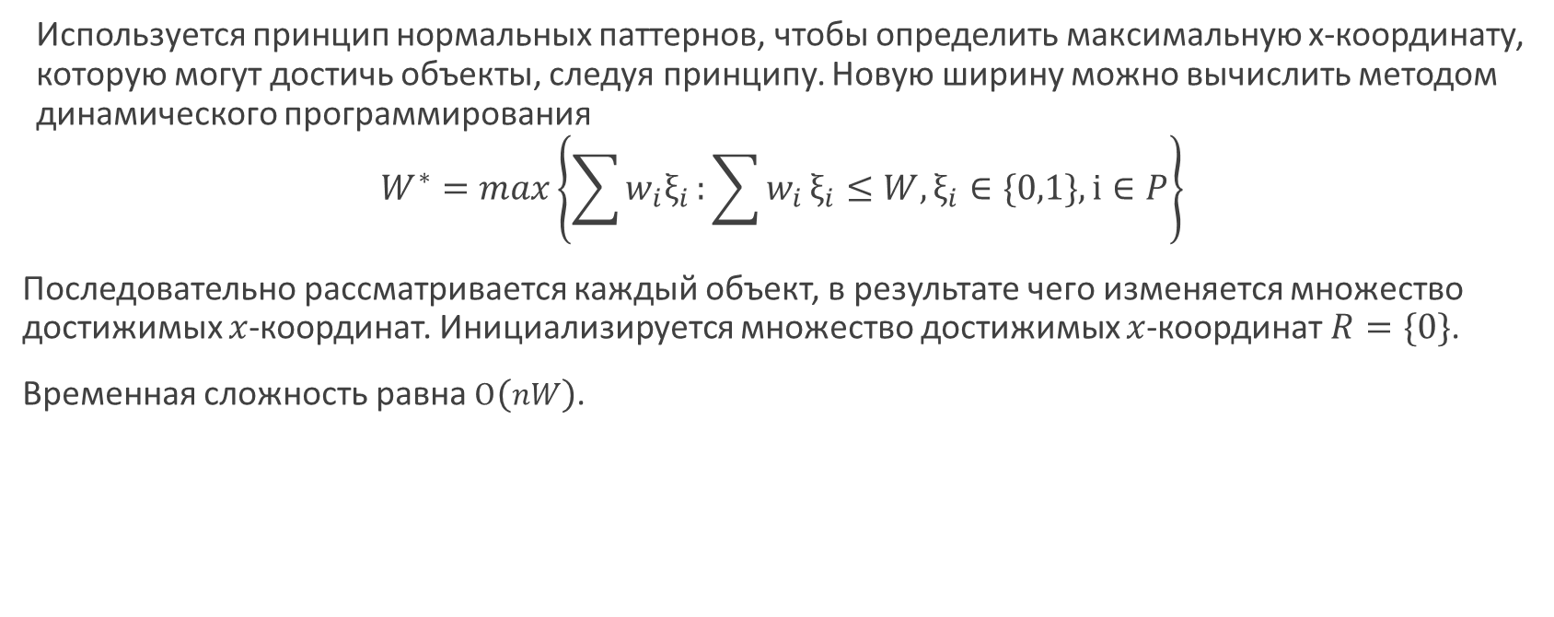
Изменение ширины полосы
Используется принцип нормальных паттернов, чтобы определить максимальную x-координату, которую могут достичь объекты, следуя принципу. Новую ширину можно вычислить методом динамического программирования
$$W^{∗}=max\left\{\sum{w_{i}ξ_{i}}:\sum{w_{i}}ξ_{i}≤W,ξ_{i}∈\{0,1\},i∈P\right\}$$
Последовательно рассматривается каждый объект, в результате чего изменяется множество достижимых $x$-координат. Инициализируется множество достижимых $x$-координат $R=\{0\}$.
Временная сложность равна $O\left(nW\right)$.

Slide 10
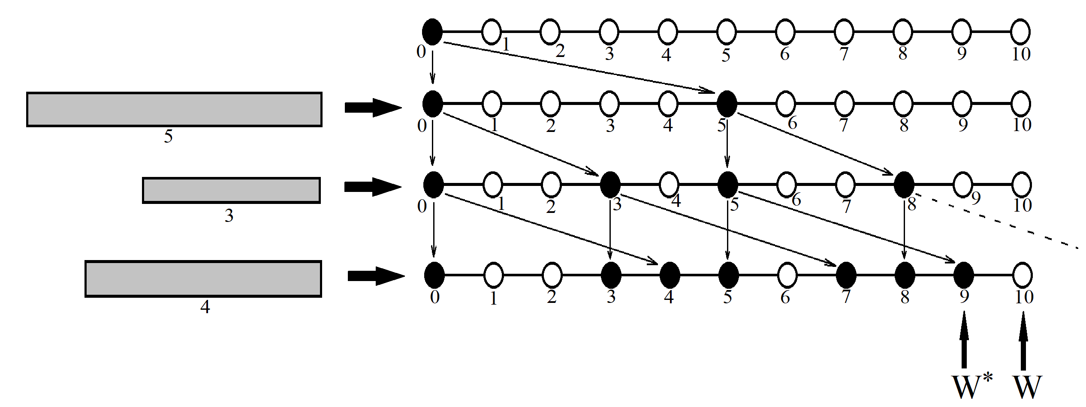
Изменение ширины полосы

Slide 11
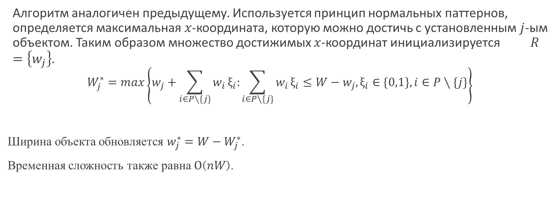
Изменение ширин объектов
Алгоритм аналогичен предыдущему. Используется принцип нормальных паттернов, определяется максимальная $x$-координата, которую можно достичь с установленным $j$-ым объектом. Таким образом множество достижимых $x$-координат инициализируется $R=\left\{w_{j}\right\}$.
$$W_{j}^{∗}=\max\left\{w_{j}+\sum_{i∈P∖\{j\}}{w_{i}}ξ_{i}:\sum_{i∈P∖\{j\}}{w_{i}}ξ_{i}≤W−w_{j},ξ_{i}∈\{0,1\},i∈P∖\{j\}\right\}$$
Ширина объекта обновляется $w_{j}^{∗}=W−W_{j}^{∗}$.
Временная сложность также равна $O\left(nW\right)$.

Slide 12
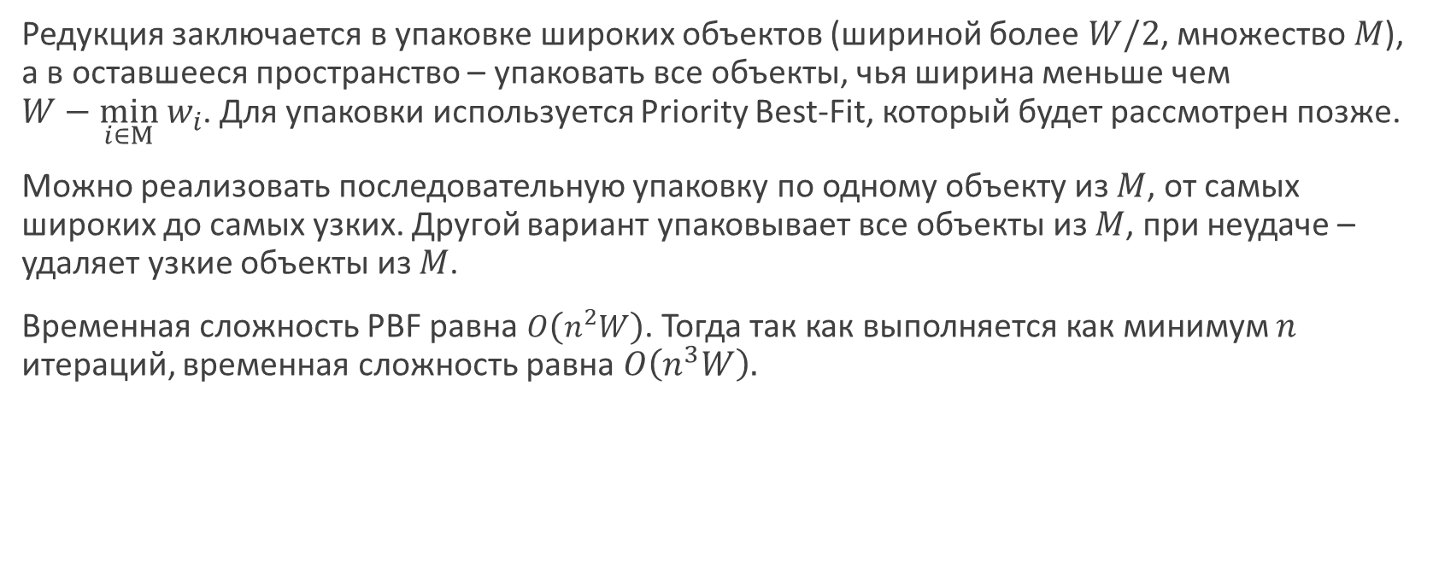
Фиксация некоторых объектов в решении
Редукция заключается в упаковке широких объектов (шириной более $W/2$, множество $M$), а в оставшееся пространство – упаковать все объекты, чья ширина меньше чем $W−\min_{i∈M} w_{i}$. Для упаковки используется Priority Best-Fit, который будет рассмотрен позже.
Можно реализовать последовательную упаковку по одному объекту из $M$, от самых широких до самых узких. Другой вариант упаковывает все объекты из $M$, при неудаче – удаляет узкие объекты из $M$.
Временная сложность PBF равна $O\left(n^{2}W\right)$. Тогда так как выполняется как минимум $n$ итераций, временная сложность равна $O\left(n^{3}W\right).$

Slide 13
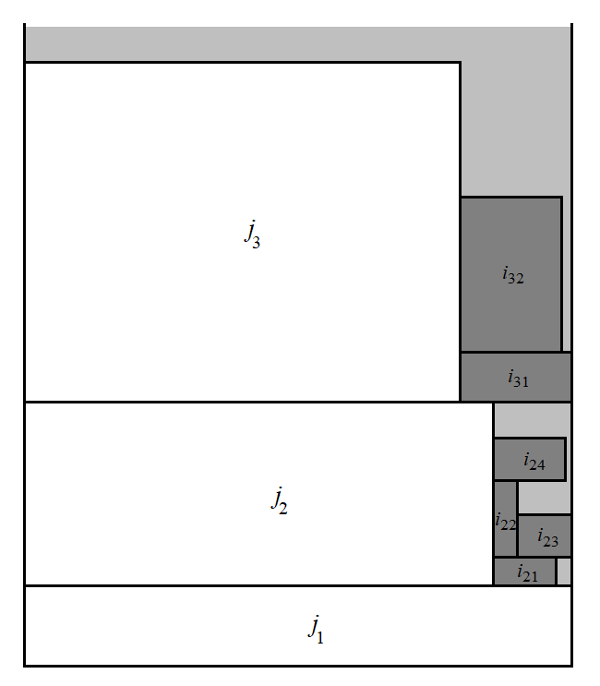
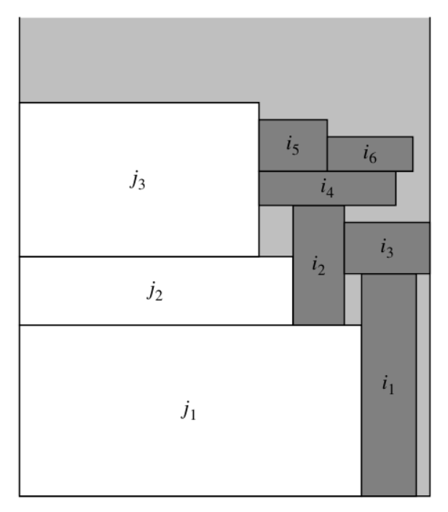
Фиксация некоторых объектов в решении
Источник рисунка: Marco Antonio Boschetti, Lorenza Montaletti. (2010).
An Exact Algorithm for the Two-Dimensional Strip-Packing Problem.
Operations Research, 1774-1791

Slide 14

Нижние границы
Непрерывная нижняя граница $L_{c}$.
Нижние границы, основанные на двойственных выполнимых функциях $L_{dff}^{BM}$.
Нижние границы, основанные на высотах объектов $L_{h}^{BM}$.
Нижняя граница, основанная на математических формулировках $L_{F1}^{BM}$.

Slide 15
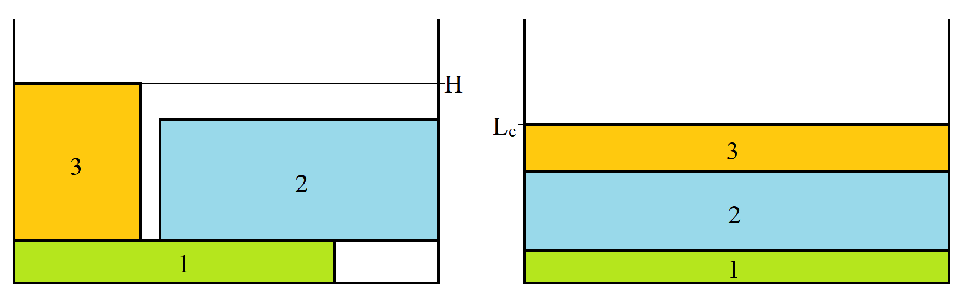

Непрерывная нижняя граница
Данная нижняя граница основывается на наблюдении, что площадь занимаемой полосы не меньше суммарной площади всех объектов. Временная сложность $O\left(n\right)$.
$$L_{c}=\left\lceil \frac{\sum_{i∈P}{w_{i}}h_{i}}{W} \right\rceil$$

Slide 16
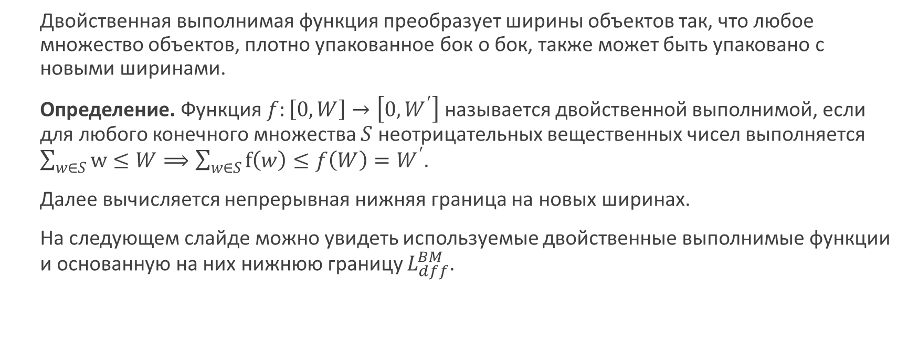
Нижние границы, основанные на двойственных выполнимых функциях
Двойственная выполнимая функция преобразует ширины объектов так, что любое множество объектов, плотно упакованное бок о бок, также может быть упаковано с новыми ширинами.
Определение. Функция $f:\left[0,W\right]→\left[0,W^{′}\right]$ называется двойственной выполнимой, если для любого конечного множества $S$ неотрицательных вещественных чисел выполняется $\sum_{w∈S}{w}≤W⟹\sum_{w∈S}{f\left(w\right)}≤f\left(W\right)=W^{′}$.
Далее вычисляется непрерывная нижняя граница на новых ширинах.
На следующем слайде можно увидеть используемые двойственные выполнимые функции и основанную на них нижнюю границу $L_{dff}^{BM}$.

Slide 17
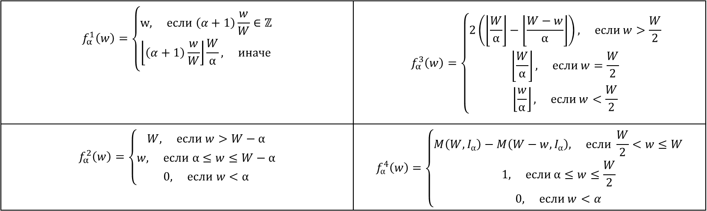

Нижние границы, основанные на двойственных выполнимых функциях
$$f_{α}^{1}\left(w\right)=\left\{\begin{aligned}w, если \left(α+1\right)\frac{w}{W}∈ℤ \\ \left\lfloor \left(α+1\right)\frac{w}{W}\right\rfloor \frac{W}{α}, иначе\end{aligned}\right.$$ | $$f_{α}^{3}\left(w\right)=\left\{\begin{aligned}2\left(\left\lfloor \frac{W}{α}\right\rfloor −\left\lfloor \frac{W−w}{α}\right\rfloor \right), если w>\frac{W}{2} \\ \left\lfloor \frac{W}{α}\right\rfloor , если w=\frac{W}{2} \\ \left\lfloor \frac{w}{α}\right\rfloor , если w<\frac{W}{2}\end{aligned}\right.$$
$$f_{α}^{2}\left(w\right)=\left\{\begin{aligned}W, если w>W−α \\ w, если α≤w≤W−α \\ 0, если w<α\end{aligned}\right.$$ | $$f_{α}^{4}\left(w\right)=\left\{\begin{aligned}M\left(W,I_{α}\right)−M\left(W−w,I_{α}\right), если \frac{W}{2}<w≤W \\ 1, если α≤w≤\frac{W}{2} \\ 0, если w<α\end{aligned}\right.$$
$$L_{dff}^{BM}=\max_{k=1,2,3,4}\left\{\max_{α∈Ω_{k},β∈Ω_{2}}\left\{\left\lceil \frac{\sum_{i∈P}{f_{α,β}^{k,2}\left(w_{i}\right)h_{i}}}{f_{α,β}^{k,2}\left(W\right)}\right\rceil \right\}\right\}$$

Slide 18
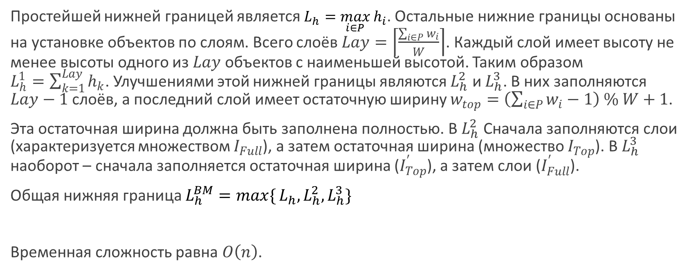
Нижние границы, основанные на высотах объектов
Простейшей нижней границей является $L_{h}=\max_{i∈P}{h_{i}}$. Остальные нижние границы основаны на установке объектов по слоям. Всего слоёв $Lay=\left\lceil \frac{\sum_{i∈P}{w_{i}}}{W}\right\rceil$. Каждый слой имеет высоту не менее высоты одного из $Lay$ объектов с наименьшей высотой. Таким образом $L_{h}^{1}=\sum_{k=1}^{Lay}{h_{k}}$. Улучшениями этой нижней границы являются $L_{h}^{2}$ и $L_{h}^{3}$. В них заполняются $Lay−1$ слоёв, а последний слой имеет остаточную ширину $w_{top}=\left(\sum_{i∈P}{w_{i}}−1\right) \% W+1$.
Эта остаточная ширина должна быть заполнена полностью. В $L_{h}^{2}$ Сначала заполняются слои (характеризуется множеством $I_{Full}$), а затем остаточная ширина (множество $I_{Top}$). В $L_{h}^{3}$ наоборот – сначала заполняется остаточная ширина ($I_{Top}^{′}$), а затем слои ($I_{Full}^{′}$).
Общая нижняя граница $L_{h}^{BM}=\max{\{}L_{h},L_{h}^{2},L_{h}^{3}\}$
Временная сложность равна $O\left(n\right)$.

Slide 19
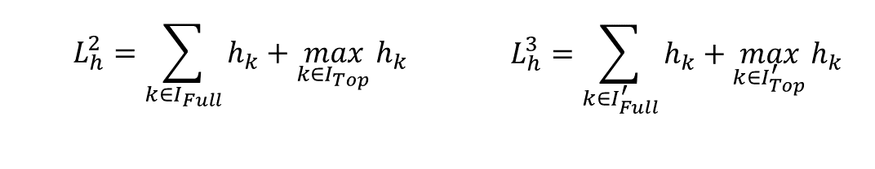
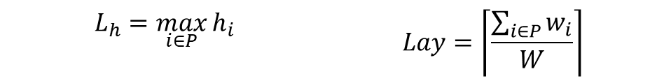
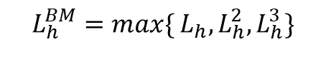
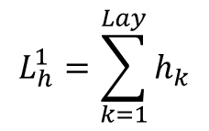
Нижние границы, основанные на высотах объектов
$$L_{h}=\max_{i∈P}{h_{i}}$$ | $$Lay=\left\lceil \frac{\sum_{i∈P}{w_{i}}}{W}\right\rceil$$
$$L_{h}^{1}=\sum_{k=1}^{Lay}{h_{k}}$$
$$L_{h}^{2}=\sum_{k∈I_{Full}}{h_{k}}+\max_{k∈I_{Top}}{h_{k}}$$ | $$L_{h}^{3}=\sum_{k∈I_{Full}^{′}}{h_{k}}+\max_{k∈I_{Top}^{′}}{h_{k}}$$
$$L_{h}^{BM}=\max{\{}L_{h},L_{h}^{2},L_{h}^{3}\}$$

Slide 20
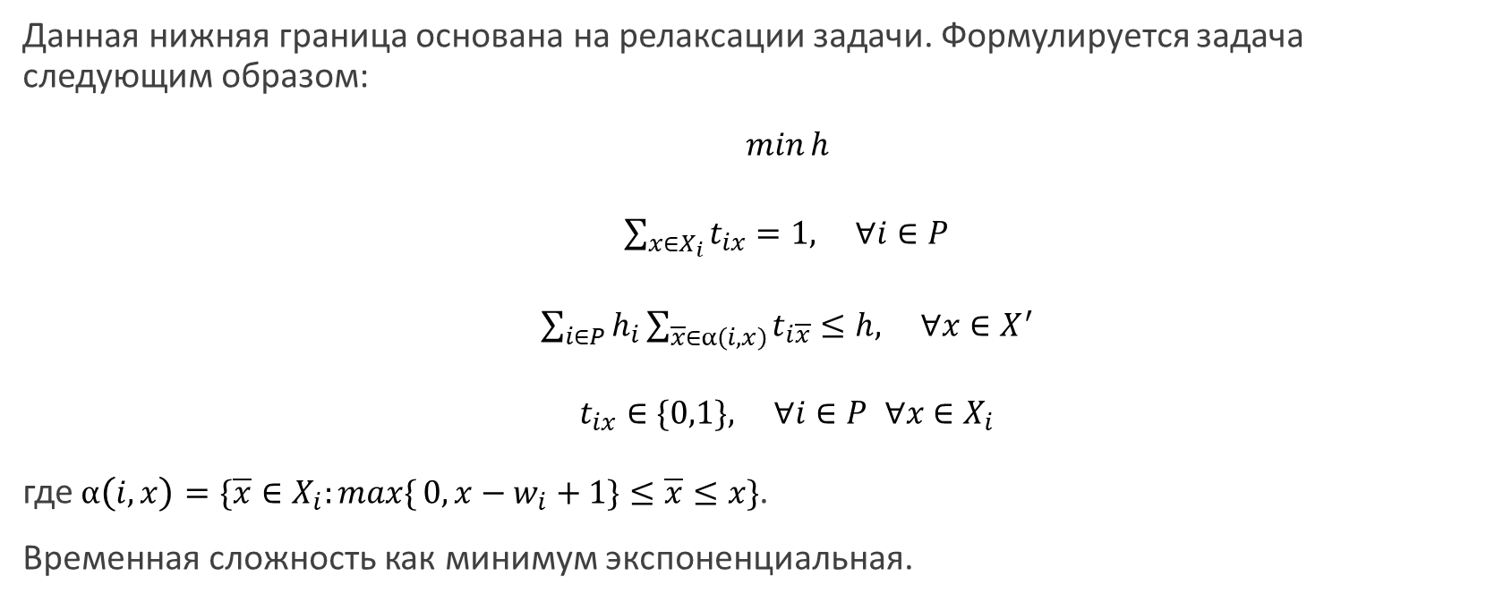
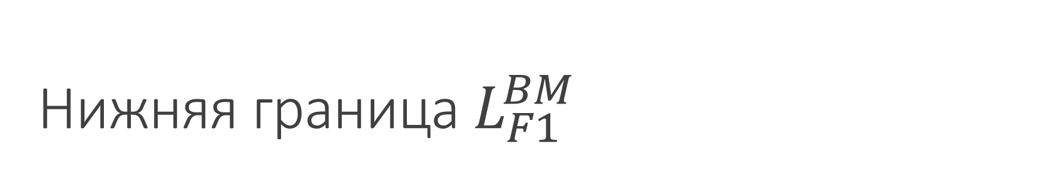
Нижняя граница $L_{F1}^{BM}$
Данная нижняя граница основана на релаксации задачи. Формулируется задача следующим образом:
$\min{h}$
$\sum_{x∈X_{i}}{t_{ix}}=1, ∀i∈P$
$\sum_{i∈P}{h_{i}\sum_{\overline{x}∈α\left(i,x\right)}{t_{i\overline{x}}}}≤h, ∀x∈X^{′}$
$t_{ix}∈\{0,1\}, ∀i∈P ∀x∈X_{i}$
где $α\left(i,x\right)=\{\overline{x}∈X_{i}:\max{\{}0,x−w_{i}+1\}≤\overline{x}≤x\}$.
Временная сложность как минимум экспоненциальная.

Slide 21
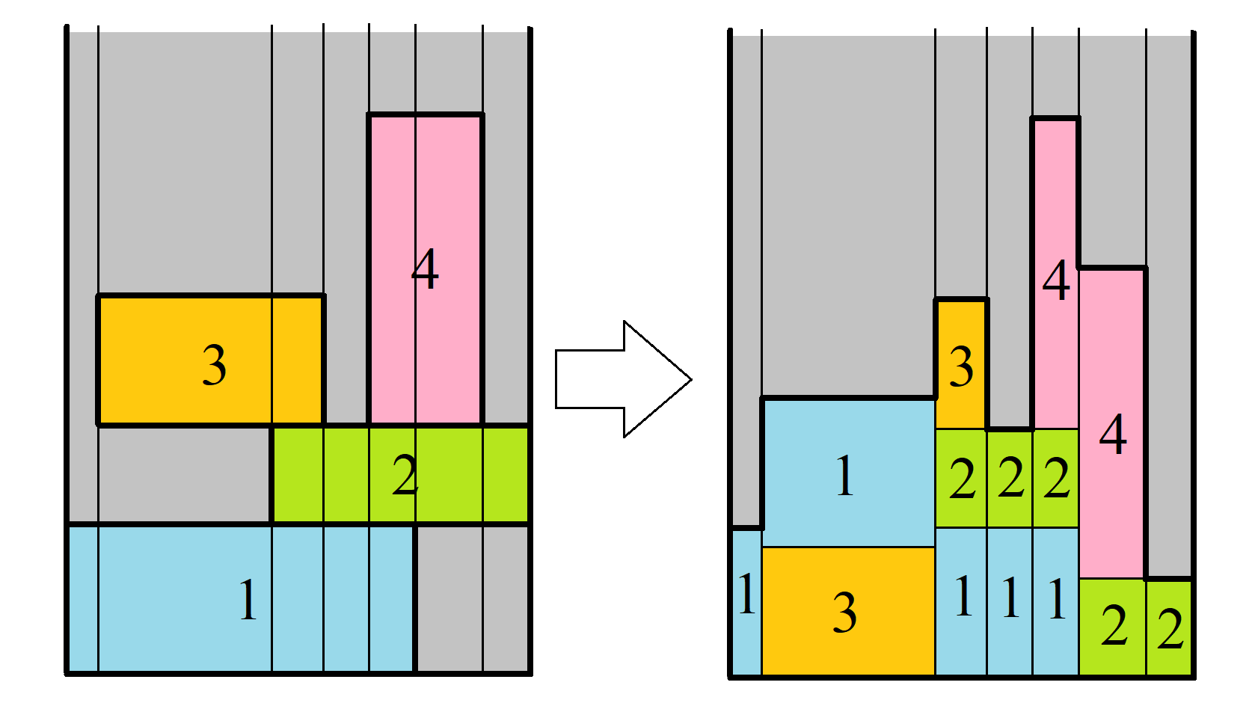
Нижняя граница $L_{F1}^{BM}$

Slide 22
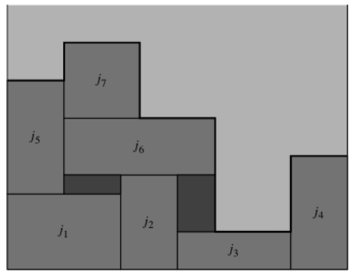
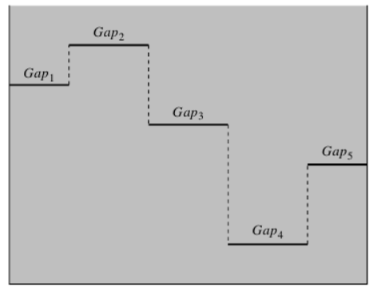
Эвристический алгоритм Priority Best-Fit
Алгоритм работает со структурой данных, называемой горизонт, состоящая из множества платформ. Самая нижняя платформа называется нишей, в которую устанавливают текущий объект.
Источник рисунков: Marco Antonio Boschetti, Lorenza Montaletti. (2010).
An Exact Algorithm for the Two-Dimensional Strip-Packing Problem.
Operations Research, 1774-1791

Slide 23
Эвристический алгоритм Priority Best-Fit
На каждой итерации алгоритм ищет нишу. Далее с помощью специальных критериев выбирается подходящий объект для установки в нишу. Если такового не нашлось, ниша удаляется, сравниваясь с соседней платформой наименьшей высоты.
После определения подходящего объекта, объект примыкают к платформе, чья высота равна суммарной высоте ниши и объекта. Если таковой не нашлось и ниша находится у края полосы либо же обе соседние платформы имеют одинаковую высоту, объект примыкают в сторону ближайшего края полосы. Иначе же объект примыкается в сторону платформы с наибольшей высотой.

Slide 24
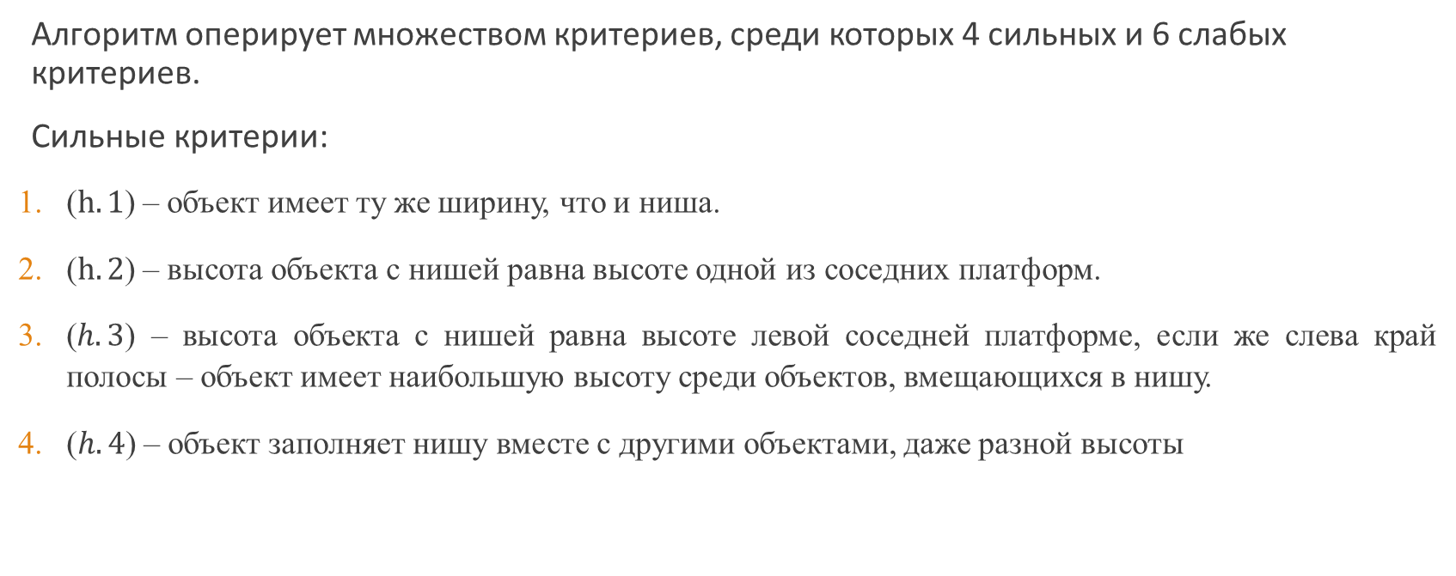
Эвристический алгоритм Priority Best-Fit
Алгоритм оперирует множеством критериев, среди которых 4 сильных и 6 слабых критериев.
Сильные критерии:
($h.1$) – объект имеет ту же ширину, что и ниша.
($h.2$) – высота объекта с нишей равна высоте одной из соседних платформ.
($h.3$) – высота объекта с нишей равна высоте левой соседней платформе, если же слева край полосы – объект имеет наибольшую высоту среди объектов, вмещающихся в нишу.
($h.4$) – объект заполняет нишу вместе с другими объектами, даже разной высоты

Slide 25
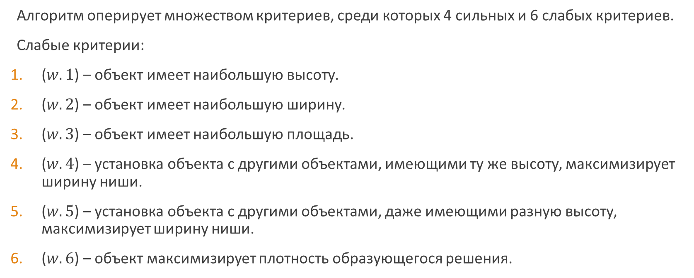
Эвристический алгоритм Priority Best-Fit
Алгоритм оперирует множеством критериев, среди которых 4 сильных и 6 слабых критериев.
Слабые критерии:
($w.1$) – объект имеет наибольшую высоту.
($w.2$) – объект имеет наибольшую ширину.
($w.3$) – объект имеет наибольшую площадь.
($w.4$) – установка объекта с другими объектами, имеющими ту же высоту, максимизирует ширину ниши.
($w.5$) – установка объекта с другими объектами, даже имеющими разную высоту, максимизирует ширину ниши.
($w.6$) – объект максимизирует плотность образующегося решения.

Slide 26
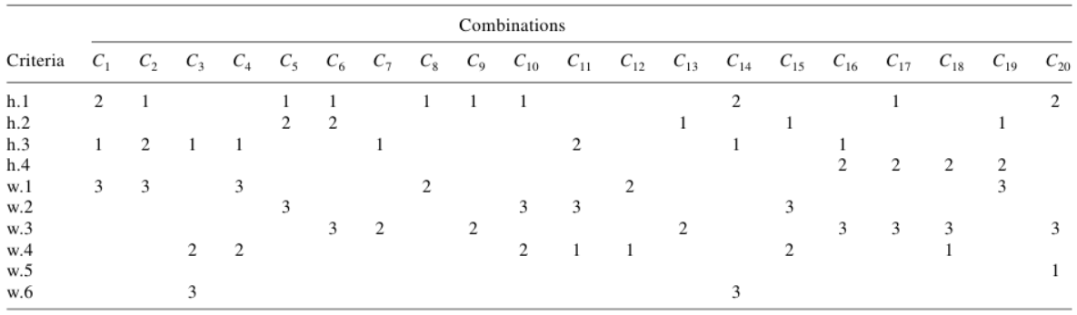
Эвристический алгоритм Priority Best-Fit
В алгоритме используются комбинации критериев, применяющихся в определённом порядке.
Источник рисунка: Marco Antonio Boschetti, Lorenza Montaletti. (2010).
An Exact Algorithm for the Two-Dimensional Strip-Packing Problem.
Operations Research, 1774-1791

Slide 27
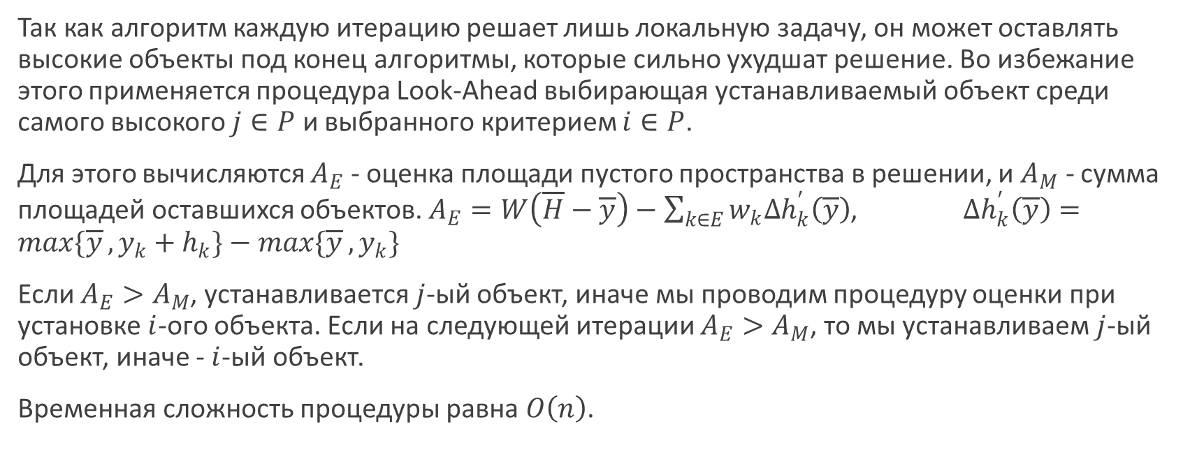
Priority Best-Fit Процедура Look-Ahead
Так как алгоритм каждую итерацию решает лишь локальную задачу, он может оставлять высокие объекты под конец алгоритмы, которые сильно ухудшат решение. Во избежание этого применяется процедура Look-Ahead выбирающая устанавливаемый объект среди самого высокого $j∈P$ и выбранного критерием $i∈P$.
Для этого вычисляются $A_{E}$ - оценка площади пустого пространства в решении, и $A_{M}$ - сумма площадей оставшихся объектов. $A_{E}=W\left(\overline{H}−\overline{y}\right)−\sum_{k∈E}{w_{k}Δh_{k}^{′}\left(\overline{y}\right)}$, $Δh_{k}^{′}\left(\overline{y}\right)=\max{\{\overline{y}},y_{k}+h_{k}\}−\max{\{\overline{y}},y_{k}\}$
Если $A_{E}>A_{M}$, устанавливается $j$-ый объект, иначе мы проводим процедуру оценки при установке $i$-ого объекта. Если на следующей итерации $A_{E}>A_{M}$, то мы устанавливаем $j$-ый объект, иначе - $i$-ый объект.
Временная сложность процедуры равна $O\left(n\right)$.

Slide 28
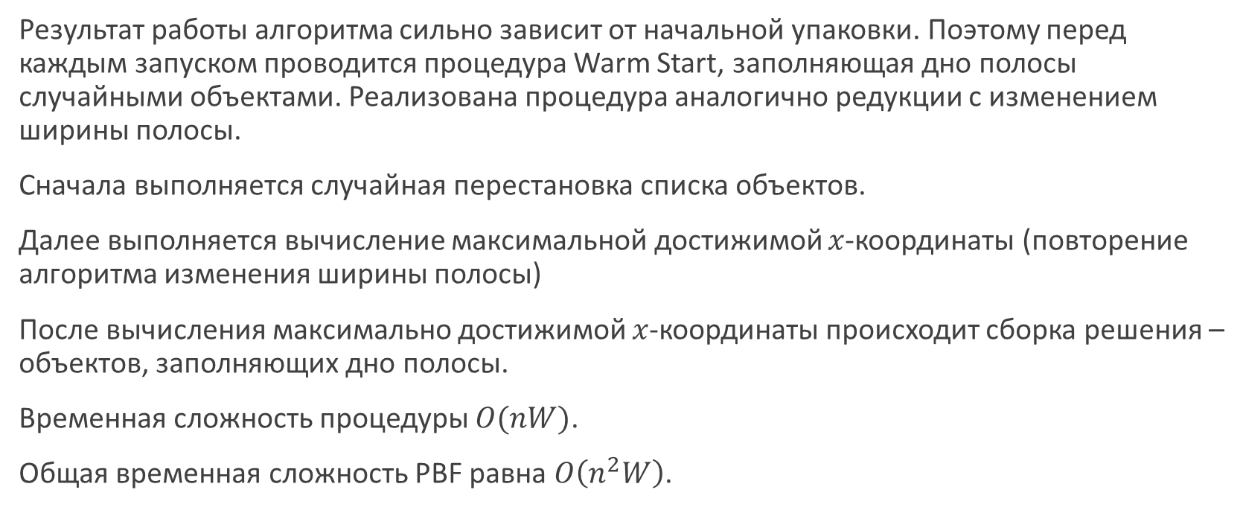
Priority Best-Fit Процедура Warm Start
Результат работы алгоритма сильно зависит от начальной упаковки. Поэтому перед каждым запуском проводится процедура Warm Start, заполняющая дно полосы случайными объектами. Реализована процедура аналогично редукции с изменением ширины полосы.
Сначала выполняется случайная перестановка списка объектов.
Далее выполняется вычисление максимальной достижимой $x$-координаты (повторение алгоритма изменения ширины полосы)
После вычисления максимально достижимой $x$-координаты происходит сборка решения – объектов, заполняющих дно полосы.
Временная сложность процедуры $O(nW)$.
Общая временная сложность PBF равна $O\left(n^{2}W\right)$.

Slide 29
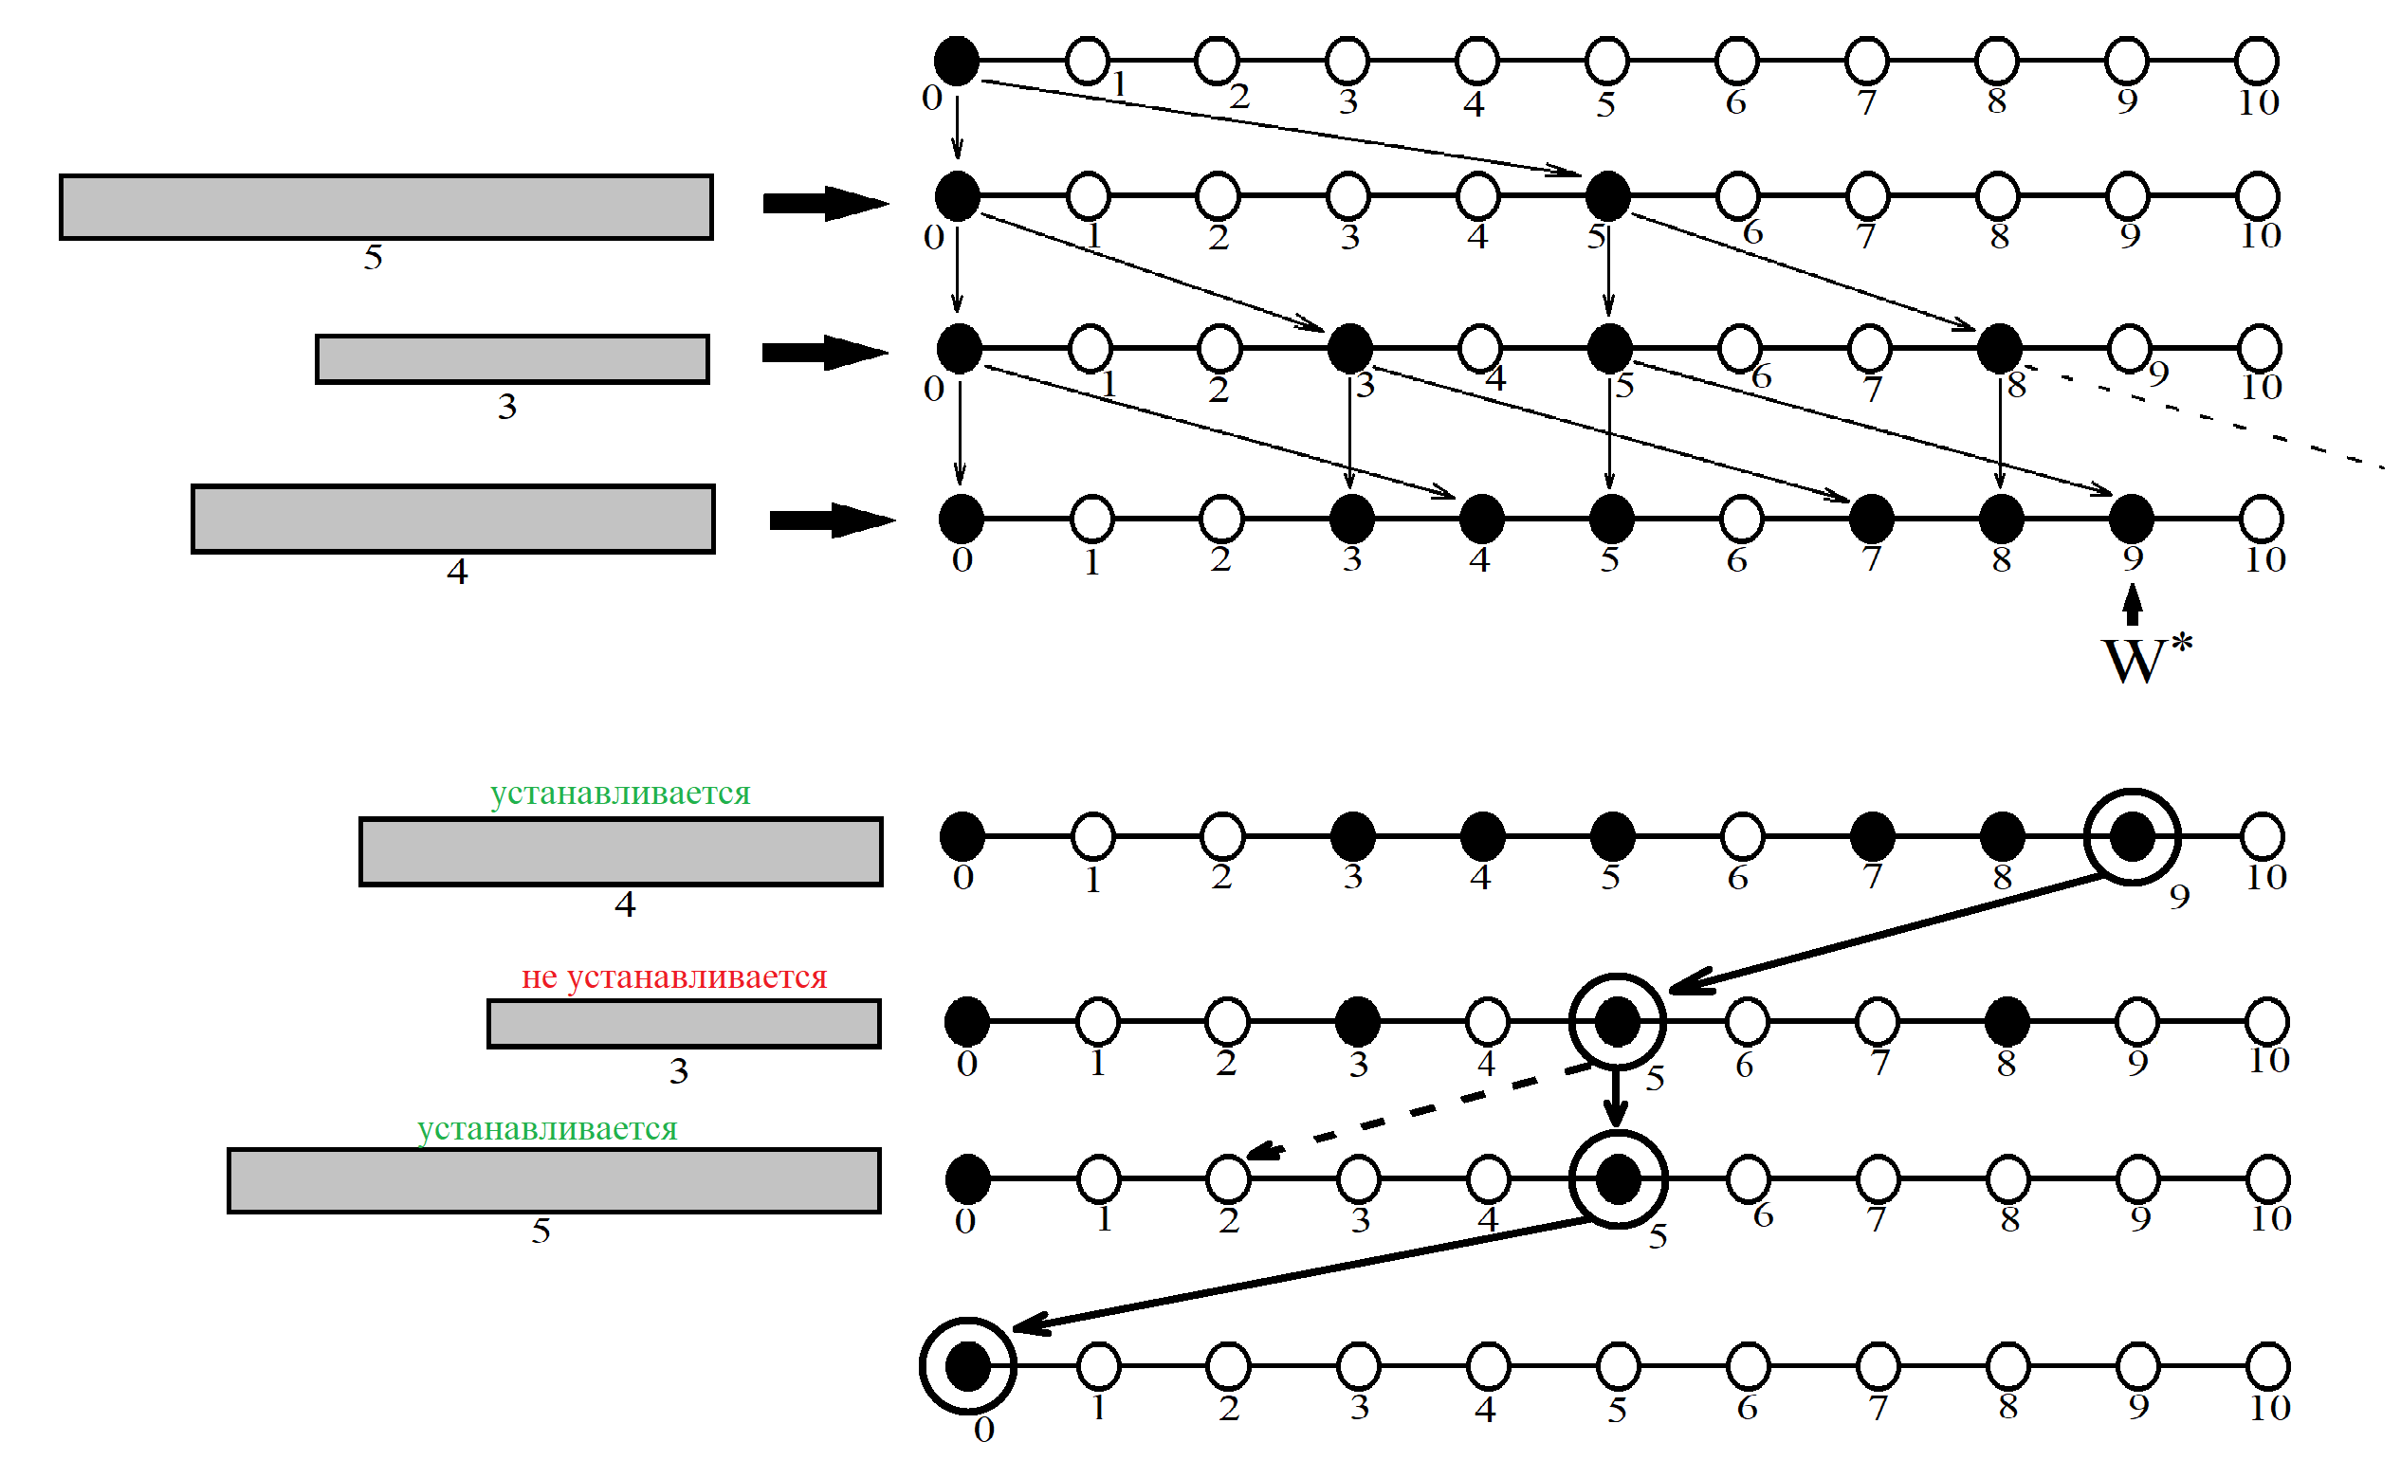
Priority Best-Fit Процедура Warm Start

Slide 30
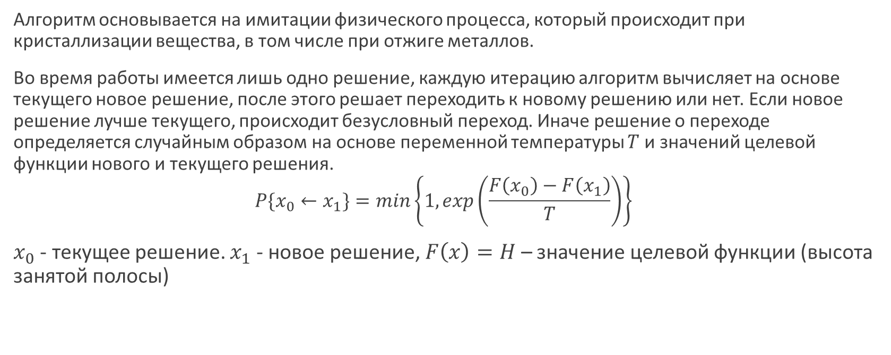
Метаэвристический алгоритм. Алгоритм имитации отжига
Алгоритм основывается на имитации физического процесса, который происходит при кристаллизации вещества, в том числе при отжиге металлов.
Во время работы имеется лишь одно решение, каждую итерацию алгоритм вычисляет на основе текущего новое решение, после этого решает переходить к новому решению или нет. Если новое решение лучше текущего, происходит безусловный переход. Иначе решение о переходе определяется случайным образом на основе переменной температуры $T$ и значений целевой функции нового и текущего решения.
$$P\{x_{0}←x_{1}\}=\min\left\{1,\exp\left(\frac{F\left(x_{0}\right)−F\left(x_{1}\right)}{T}\right)\right\}$$
$x_{0}$ - текущее решение. $x_{1}$ - новое решение, $F\left(x\right)=H$ – значение целевой функции (высота занятой полосы)

Slide 31
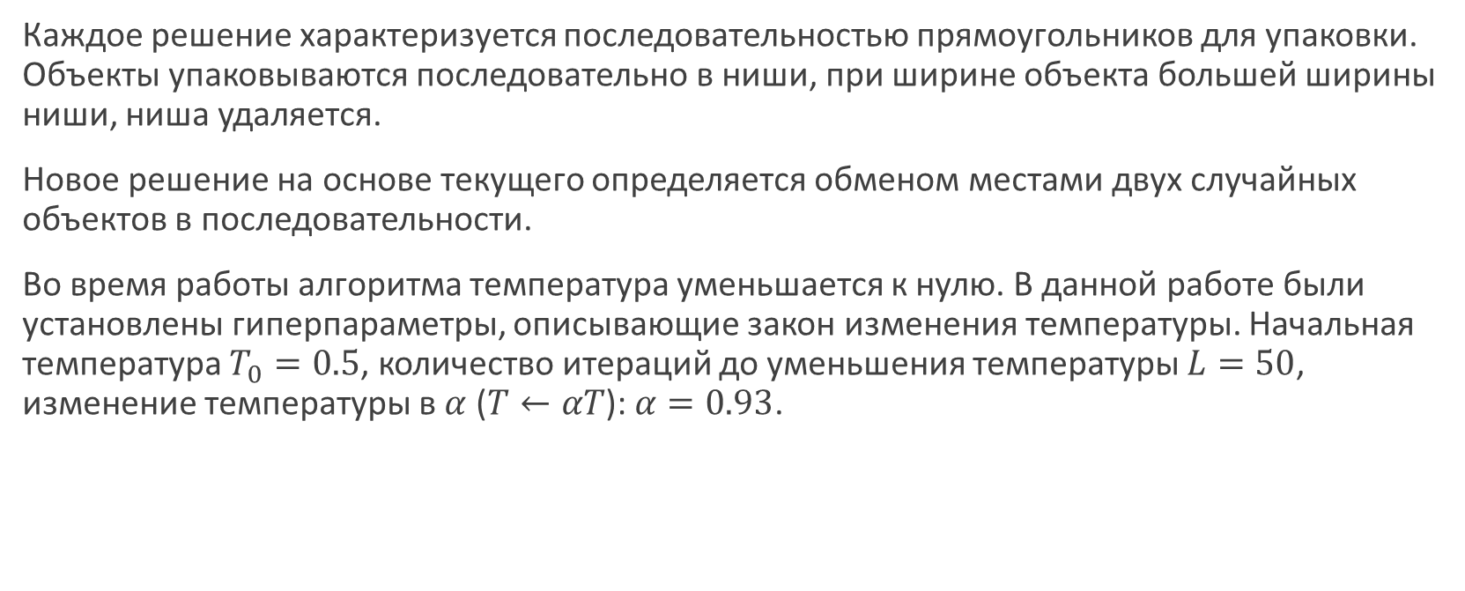
Метаэвристический алгоритм. Алгоритм имитации отжига
Каждое решение характеризуется последовательностью прямоугольников для упаковки. Объекты упаковываются последовательно в ниши, при ширине объекта большей ширины ниши, ниша удаляется.
Новое решение на основе текущего определяется обменом местами двух случайных объектов в последовательности.
Во время работы алгоритма температура уменьшается к нулю. В данной работе были установлены гиперпараметры, описывающие закон изменения температуры. Начальная температура $T_{0}=0.5$, количество итераций до уменьшения температуры $L=50$, изменение температуры в $α$ ($T←αT$): $α=0.93$.

Slide 32
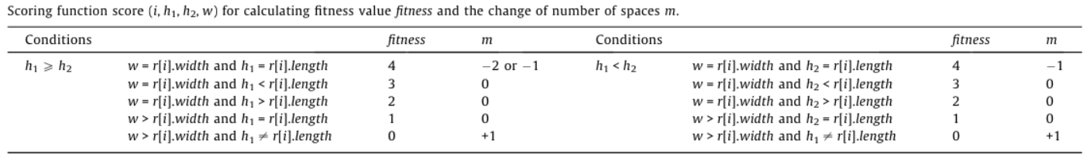

Алгоритм имитации отжига. Эвристический алгоритм
Алгоритм имитации отжига сильно зависит от начального приближения. Поэтому используется эвристический алгоритм для его получения. По принципу работы алгоритм схож с PBF, за исключением отсутствия процедур Look-Ahead и Warm Start, а также наличием другого набора критериев. Временная сложность составляет $O(n^{2}W)$.
Источник рисунка: Stephen C.H. Leung, Defu Zhang, Kwang Mong Sim. (2011).
A two-stage intelligent search algorithm for the two-dimensional strip packing problem.
European Journal of Operational Research, 57-69

Slide 33

Алгоритм имитации отжига. Локальный поиск
Для улучшения приближения $x$, полученного эвристическим алгоритмом, применяется алгоритм локального поиска. Рассматриваются все последовательности, полученные из $x$ обменом местами двух объектов.
Временная сложность алгоритма $O(n^{3})$.

Slide 34
Алгоритм имитации отжига. Стратегия множественного старта
Для алгоритма имитации отжига тяжело выбраться из ловушки локального оптимума. Поэтому применяется стратегия множественного старта, ищется несколько случайных приближений эвристического алгоритма, улучшенных локальным поиском, которые затем подаются на вход алгоритму имитации отжига.

Slide 35
Алгоритм имитации отжига. Intelligent Simulated Annealing
Таким образом было установлено, что комбинация эвристических методов и алгоритма имитации отжига показывает лучшие результаты.
Алгоритм, производящий несколько раз (множественный старт) эвристический алгоритм, локальный поиск и алгоритм имитации отжига, назван Intelligent Simulated Annealing (далее ISA).

Slide 36
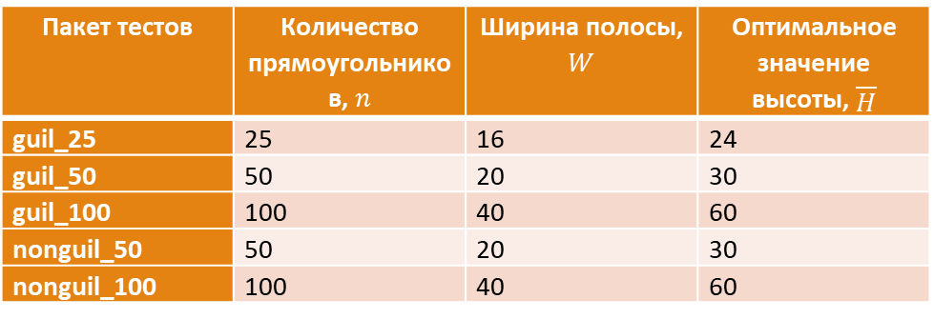
Вычислительные тесты. Сравнение PBF и ISA.
Для вычислительных тестов были использованы 5 пакетов задач, каждая из которых содержит по 100 задач. 3 пакета задач образованы гильотинной нарезкой, в которой стартовый прямоугольник последовательно нарезается на нужное количество частей, в отличие от 2 пакетов, образованных негильотинной нарезкой.
На каждую задачу было установлено ограничение в 2 секунды.
Пакет тестов | Количество прямоугольников, $n$ | Ширина полосы, $W$ | Оптимальное значение высоты, $\overline{H}$
guil_25 | 25 | 16 | 24
guil_50 | 50 | 20 | 30
guil_100 | 100 | 40 | 60
nonguil_50 | 50 | 20 | 30
nonguil_100 | 100 | 40 | 60

Slide 37

Вычислительные тесты. Сравнение PBF и ISA.
Результаты были сравнены по средней доле отклонения от оптимума в каждом пакете $ΔH\%=\frac{H−\overline{H}}{\overline{H}}⋅100\%$ и по средней доле найденных оптимальных решений $N_{OPT}$. В результате эвристический алгоритм PBF показал значительно лучшие результаты.
Пакет | PBF | ISA
guil_25 | 0.38% | 4.8%
guil_50 | 0.53% | 7.5%
guil_100 | 1.9% | 12%
nonguil_50 | 0.43% | 9.3%
nonguil_100 | 1.9% | 13%
Пакет | PBF | ISA
guil_25 | 91% | 9%
guil_50 | 85% | 0%
guil_100 | 32% | 0%
nonguil_50 | 87% | 0%
nonguil_100 | 27% | 0%
Средняя доля отклонения от оптимума
Средняя доля найденных оптимальных решений

Slide 38
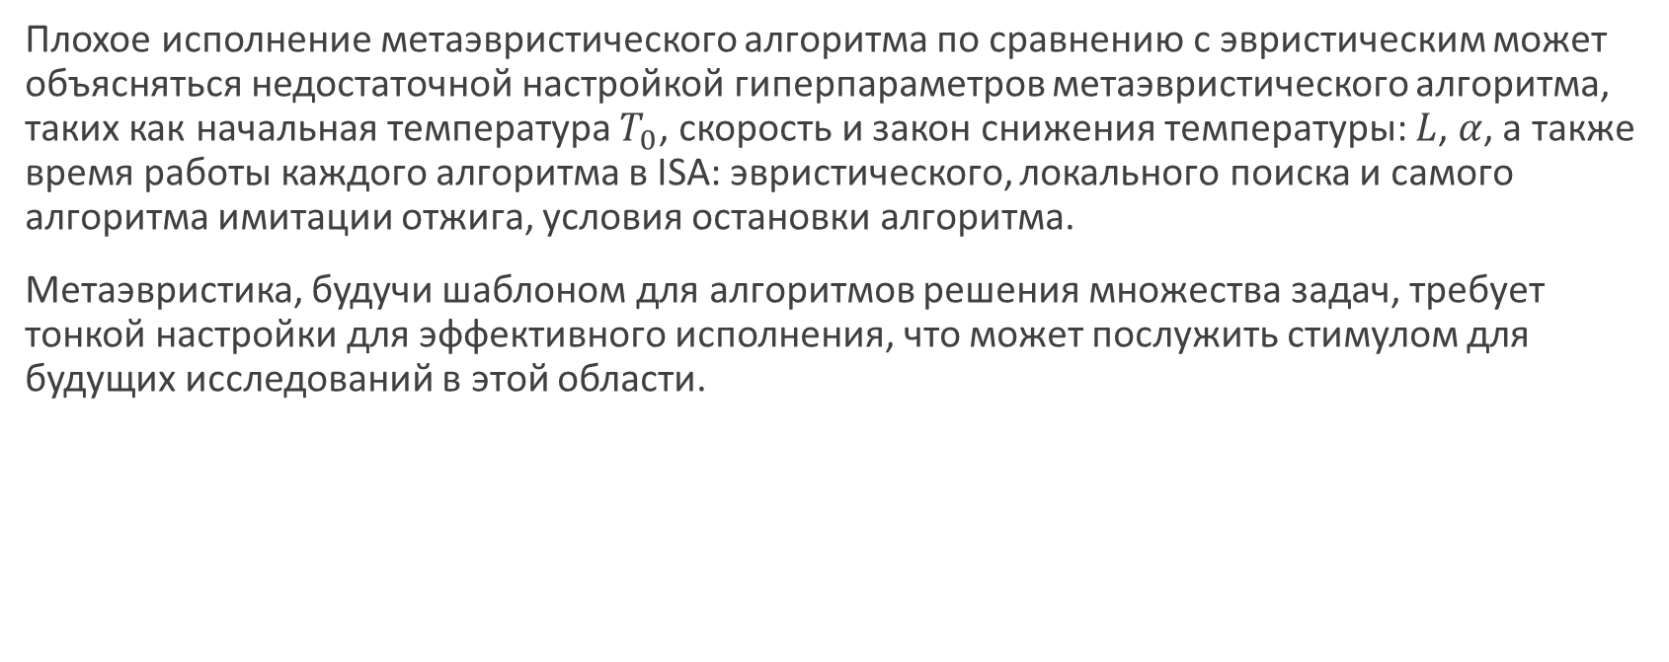
Выводы и перспективы
Плохое исполнение метаэвристического алгоритма по сравнению с эвристическим может объясняться недостаточной настройкой гиперпараметров метаэвристического алгоритма, таких как начальная температура $T_{0}$, скорость и закон снижения температуры: $L$, $α$, а также время работы каждого алгоритма в ISA: эвристического, локального поиска и самого алгоритма имитации отжига, условия остановки алгоритма.
Метаэвристика, будучи шаблоном для алгоритмов решения множества задач, требует тонкой настройки для эффективного исполнения, что может послужить стимулом для будущих исследований в этой области.

Slide 39
Заключение
В данной работе были реализованы и исследованы алгоритмы редукции, вычисления нижних границ и эвристические алгоритмы для задачи 2SPP.
Были выбраны алгоритмы Priority Best-Fit из семейства эвристических алгоритмов и алгоритм имитации отжига из семейства метаэвристических алгоритмов для сравнения в вычислительных тестах. Priority Best-Fit показал значительно лучшие результаты в отличие от алгоритма имитации отжига.

Slide 40
Спасибо за внимание!

